Slide 1
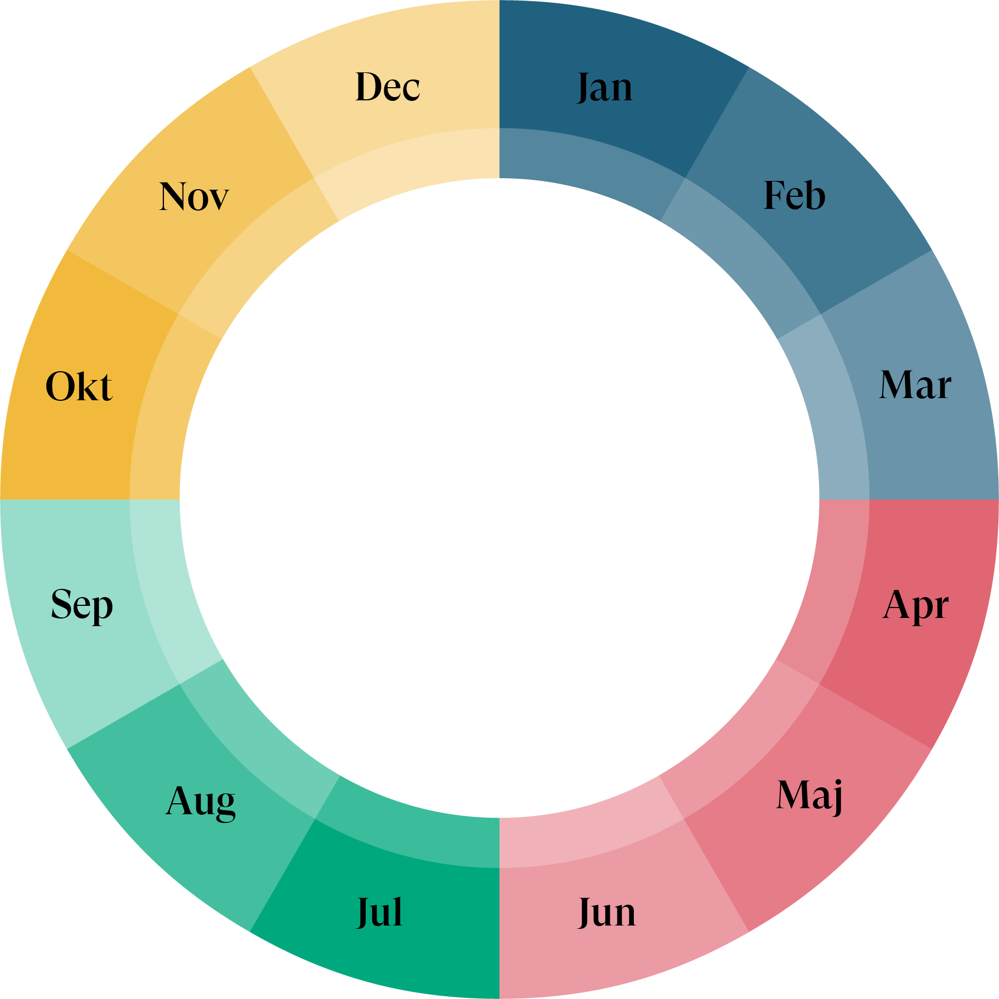

Montessoriskolans årliga julmarknad
De fem stora lektionerna, siffrornas utveckling.
Vecka 44 Montessoriutbildning för all personal
Öppet hus, presentera montessoripedagogiken
Montessoripedagogik
Montessoriloppet
De fem stora lektionerna, skrivkonstens utveckling Maria Montessoris födelsedag
Utvärdering av temadagarna

Slide 2
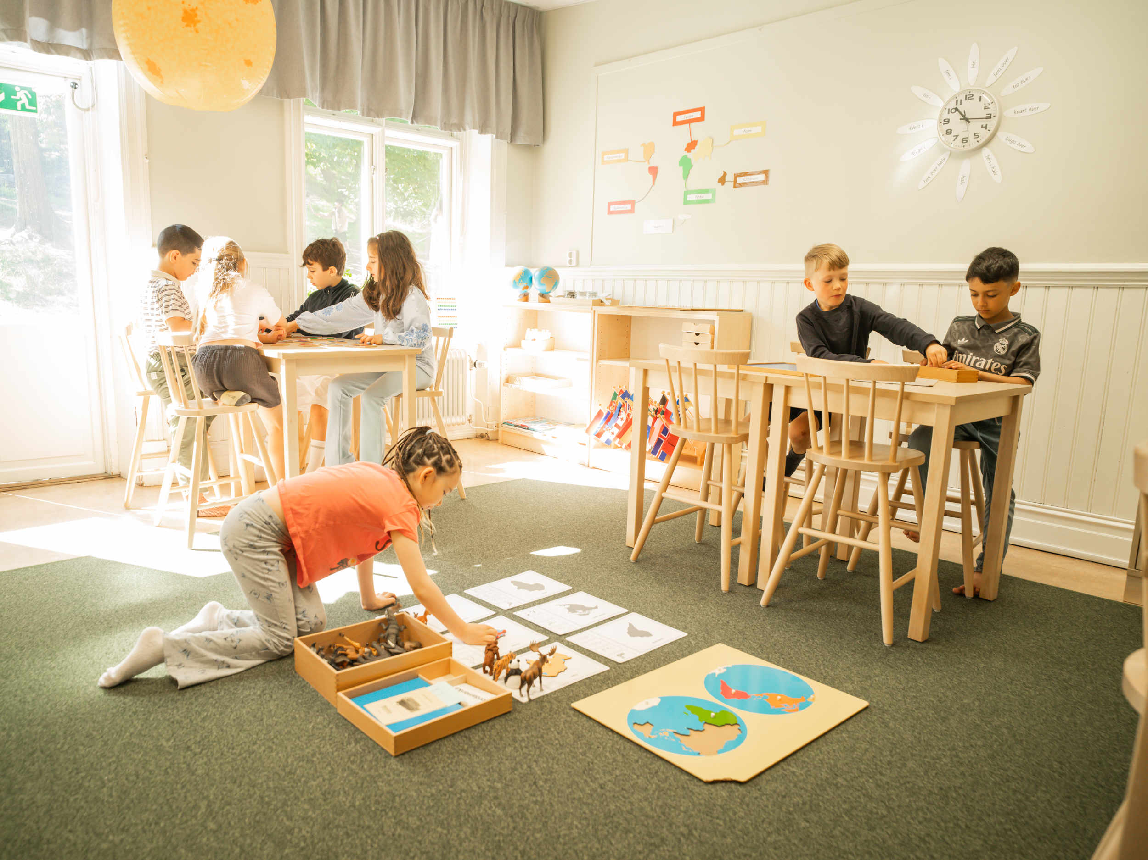
Montessoripedagogik med
fokus på matematik
läsår 2026-2027
Syfte:
Väcka nyfikenhet, stärka självständighet och öka måluppfyllelsen i matematik.
Genomförande:
Konkret → abstrakt arbetssätt
Laborativt och utforskande lärande
Workshops & studiedag
Uppföljning
Utvärdering vid läsårets slut
Ansvariga: Tillfällen:
Förstelärarna Skolkonferens & pedagogiska diskussioner

